Slide 1
Autopsie de la crise multidimensionnelle au Burkina Faso
Colloque REGIMEN:
La crise et l’urgence comme politique
Montréal, 09-10 novembre 2023
Koufanou HIEN¹, Florence DE LONGUEVILLE² et Pierre OZER¹ ¹ULiège – Arlon Campus Environnement – UR SPHERES
² UNamur – Département de Géographie
Notes:
About me, context, need, methodology, results, conclusion

Slide 2
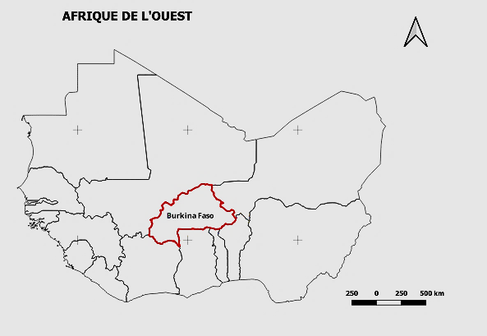
CONTEXTE GLOBAL : LE BURKINA FASO FACE AUX CRISES SAHELIENNES….
Economie agricole : 32% PIB (PNDES II, 2021)
Population rurale : 76% (INSD, 2021)
Près de 40% sous le seuil de pauvreté
IDH – 184ème/191 (PNUD, 2022)
Crises climatiques et environnementales
Crises alimentaires
Crises de gouvernance et politiques
1er pays en Afrique avec le plus d’attaques terroristes (IEP, 2023)
310 attaques en 2022 et 1135 victimes (IEP, 2022)
Près de 40% du territoire serait hors du contrôle de l’Etat (Hagberg et Kibora, 2023).
Crise sécuritaire
Crises sociales & communautaires
FIGURE 1: LOCALISATION GEOGRAPHIQUE DU BURKINA FASO
Notes:
We use well-being to make claims about the resilience of households: Resilience as ability to withstand shocks without experiencing major well-being declines
Define what I mean with migration

Slide 3
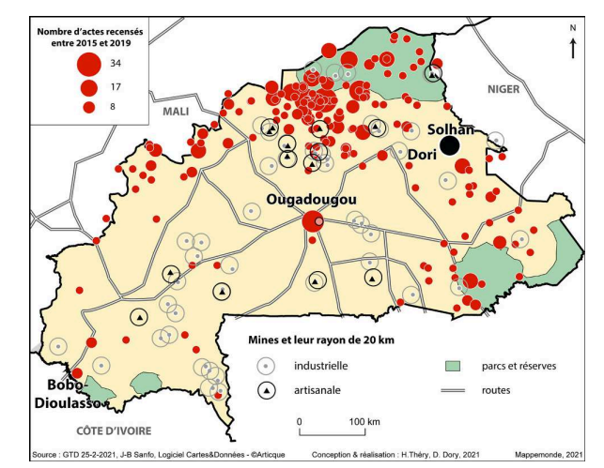
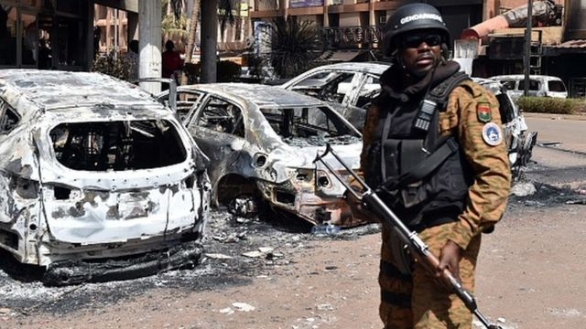
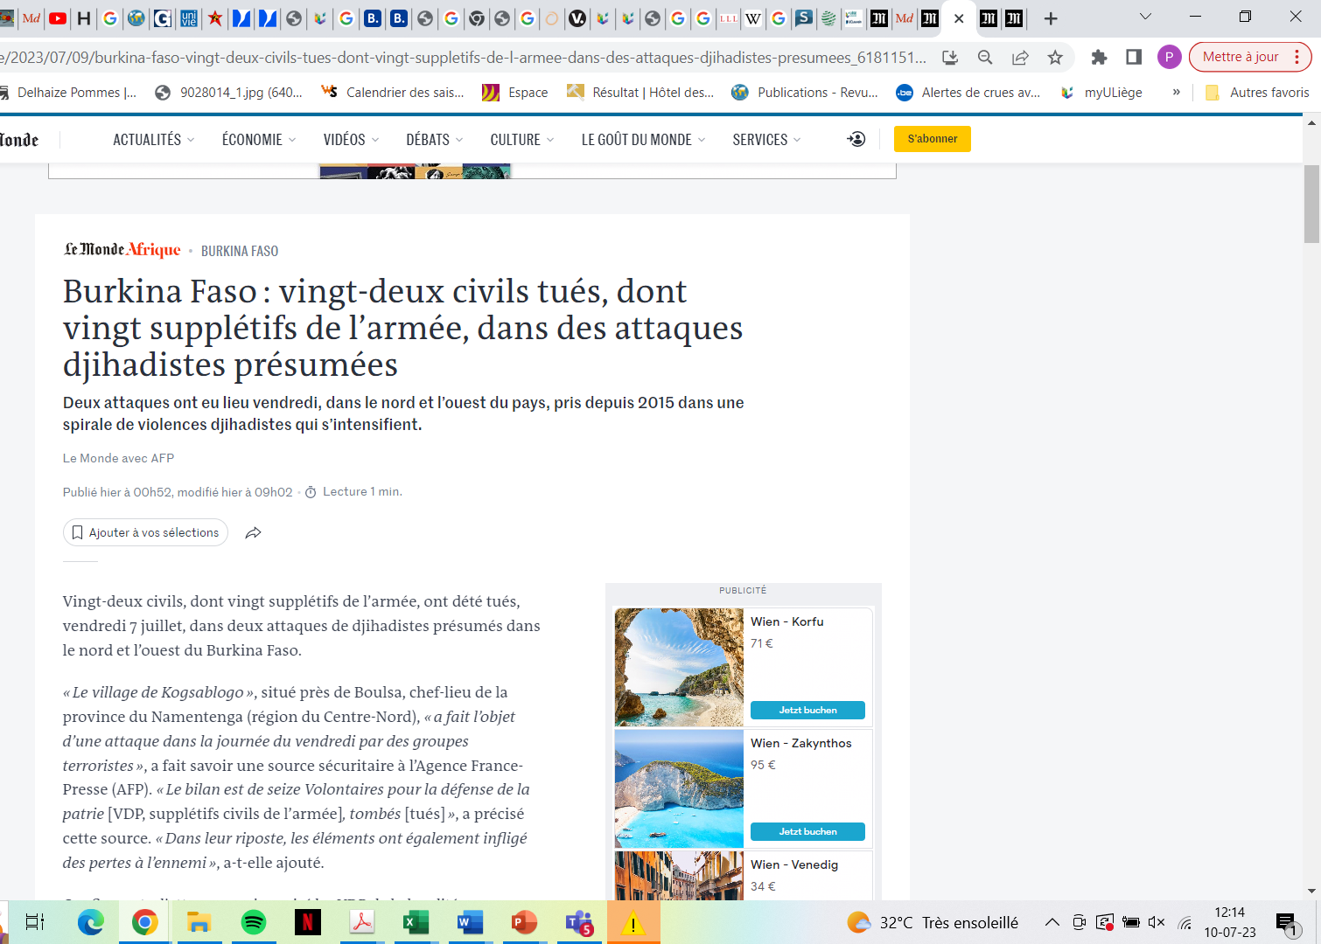
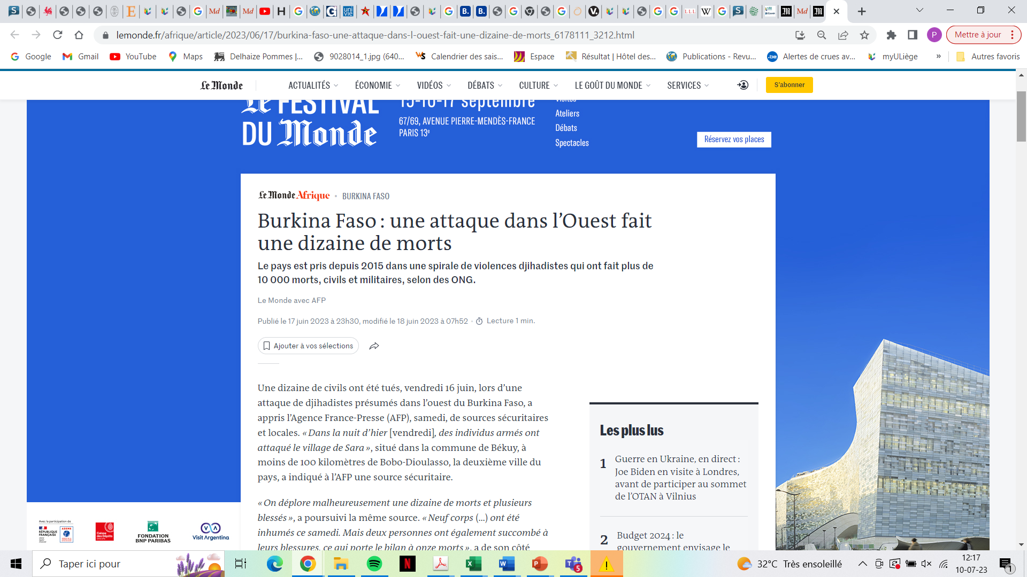
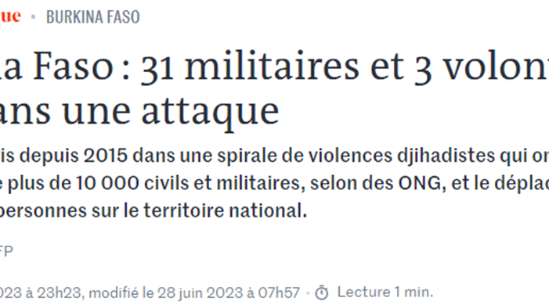
CONJONCTION DE CRISES AVEC DES IMPACTS SUR LA POPULATION
Source: Théry et Dori, 2021

Slide 4
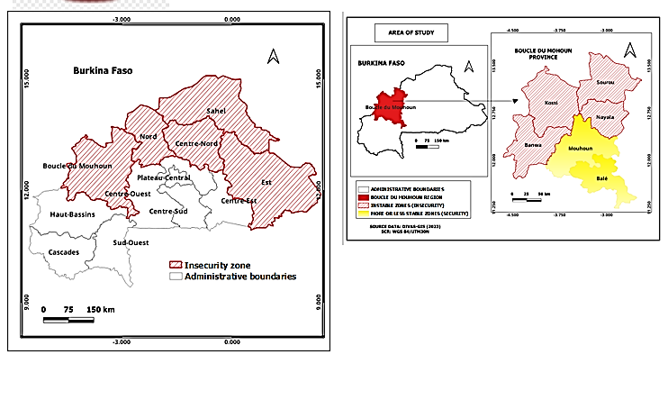
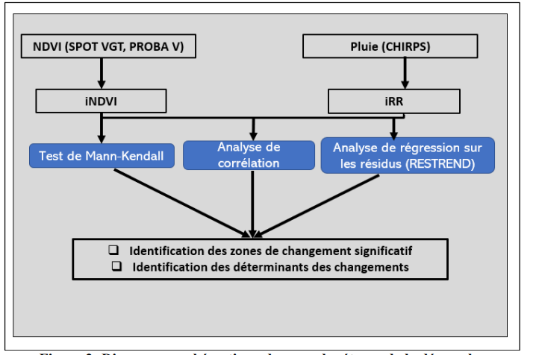
QUESTION DE RECHERCHE
COMMENT LES CRISES CLIMATIQUES ET SECURITAIRES ACTUELLES AFFECTENT-ELLES LES POPULATIONS (PERSONNES DEPLACES INTERNES) AU BURKINA FASO?
DONNEES DE BASE
Climatiques (CRU)
Satellitaires (SENTINEL 2A & SPOT VGT)
Enquêtes de terrain
Littérature grise et scientifique
DEMARCHE
Meta-analyse
Analyses de tendances
RESTREND
Etc.
FIGURE 2: ZONE D’ETUDE

Slide 5
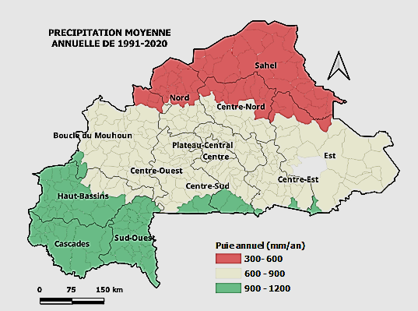
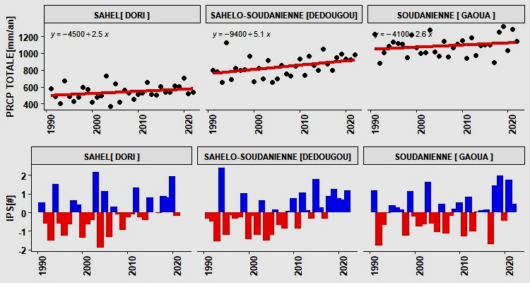
VARIABILITE CLIMATIQUE AU BURKINA FASO ET
TENDANCES SUR LES 30 DERNIERES ANNEES
FIGURE 4: TENDANCE DES PRECIPITATIONS ET SPI
FIGURE 3: PLUVIOMETRIE MOYENNE
AU BURKINA FASO
Glissement des isohyètes
Forte variabilité interannuelle
Tendance régressive du Nord-Sud

Slide 6
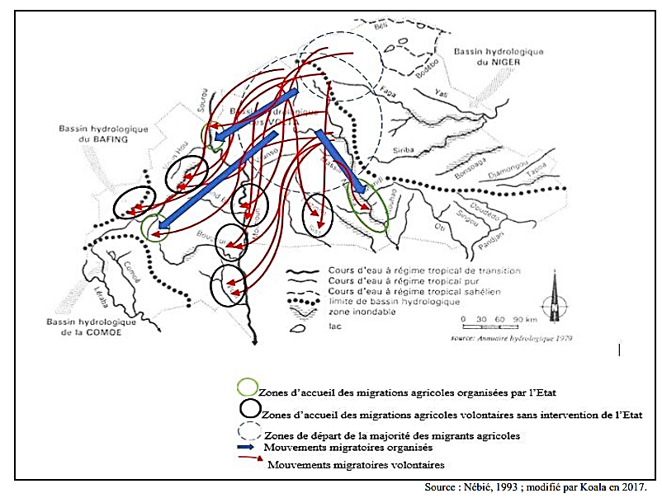
IMPACTS DU CLIMAT SUR LES DEPLACEMENTS DES POPULATIONS
Trajectoires de mouvements du Nord vers l’Ouest du pays
Trajectoires de mouvements du Nord vers le Sud & Sud-Ouest
Migration liée aux facteurs climatiques ( Henry et al. 2003 ; Henry et al. 2004; Drabo & al., 2003; Ozer A. & Ozer P., 2005 ; Gemenne et al., 2017; Koala, 2017; Brüning & Piguet, 2018)
FIGURE 5: TRAJECTOIRES DES MIGRATIONS
SUITE AUX FACTEURS CLIMATIQUES

Slide 7
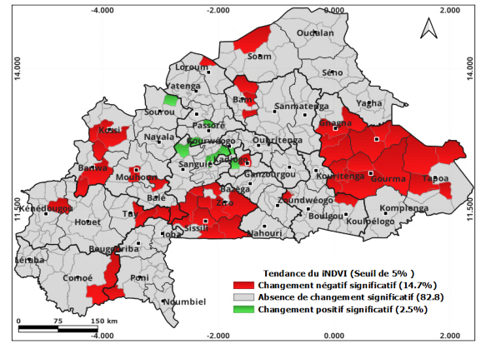
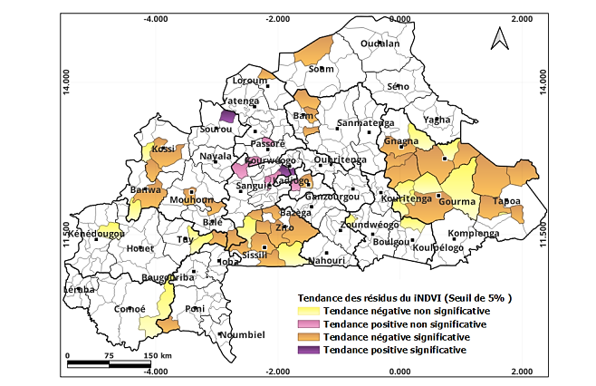
IMPACTS DES MIGRATIONS ET DES FACTEURS CLIMATIQUES SUR LA DYNAMIQUE DE LA VEGETATION
FIGURE 6: TENDANCES DU iNDVI
FIGURE 7: TENDANCES RESIDUELLES DU iNDVI
Dégradation du couvert végétal face à la pression anthropique et climatique
Tendance régressive du couvert végétal sur la période 1999-2020
Les zones d’accueil des migrants subissent des dégradations du couvert végétal

Slide 8
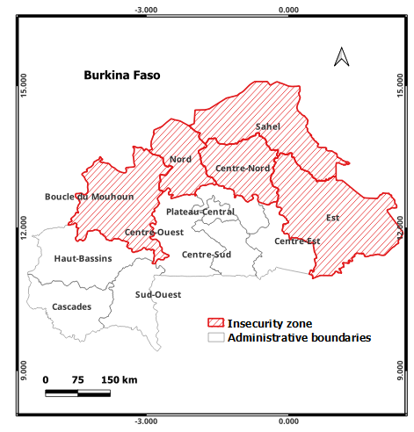
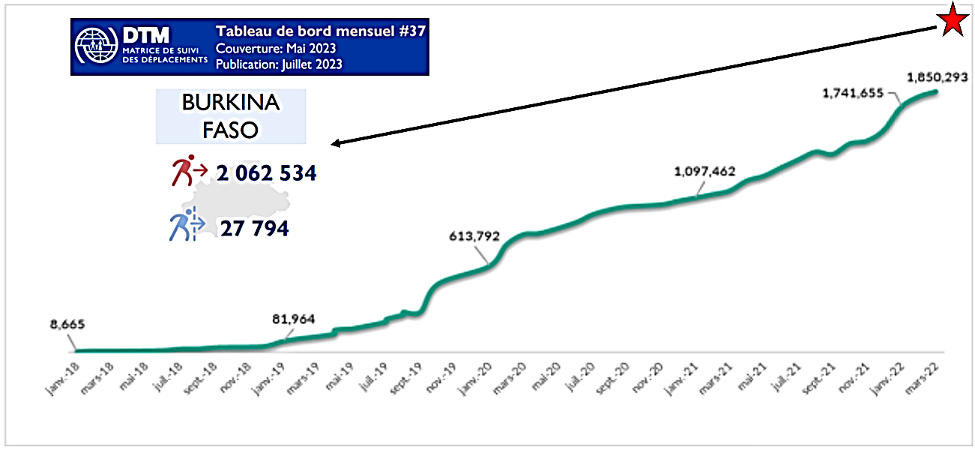
IMPACTS DE LA CRISE SECURITAIRE
SUR LES DEPLACEMENTS DES POPULATIONS
Zone d’immigration
PDI~10% de la population totale au BF
FIGURE 9: EVOLUTION DU NOMBRE DE PDIs AU BURKINA FASO
DEPUIS JANVIER 2018
FIGURE 8: ZONES INSTABLES SUR LE PLAN SECURITAIRE
Les conséquences du changement climatique et les conflits « hantent » les PDIs au Burkina Faso (UNHCR, 2021)

Slide 9
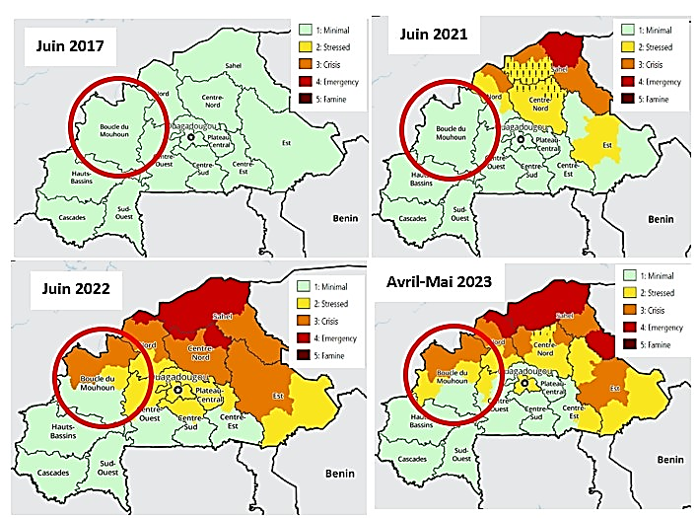
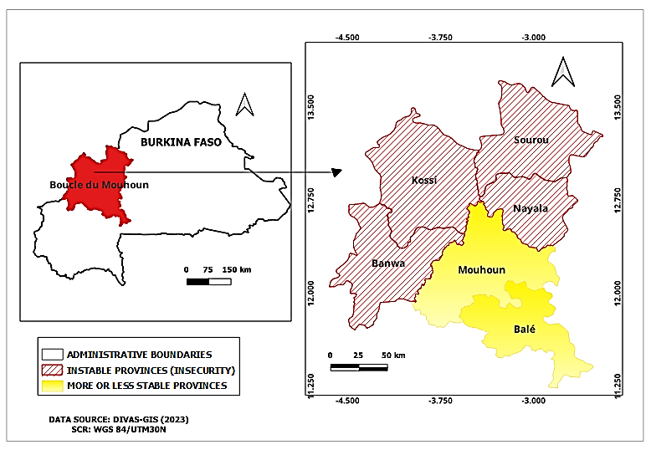
IMPACTS DES CRISES SECURITAIRE ET CLIMATIQUE
SUR LA SITUATION ALIMENTAIRE
Dégradation continue de la situation alimentaire face aux chocs climatiques et sécuritaires.
~4.6 millions de personnes ont besoin d’une assistance humanitaire multisectorielle urgente (OCHA, 2023).
FIGURE 10: EVOLUTION DE L’INSECURITE ALIMENTAIRE
AU BURKINA FASO (FEWSNET,2023)

Slide 10
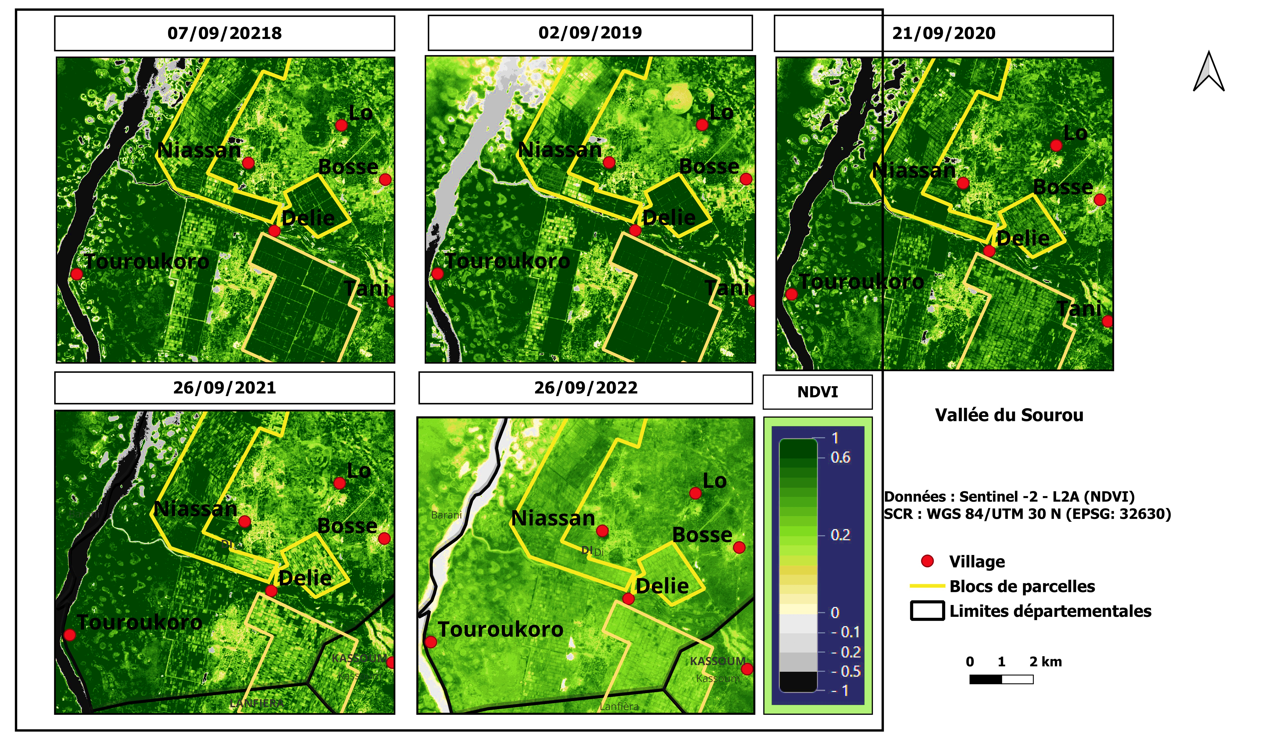
IMPACTS DES CRISES SECURITAIRES ET CLIMATIQUES SUR LA SITUATION ALIMENTAIRE: CAS DE LA VALLEE DU SOUROU
Baisse des superficies de production agricole dans la vallée du Sourou en lien avec l’insécurité
FIGURE 11: ETAT DES PARCELLES DE PRODUCTION DE RIZ
DANS LA PLAINE DU SOUROU (DONNEES SENTINEL 2A)

Slide 11
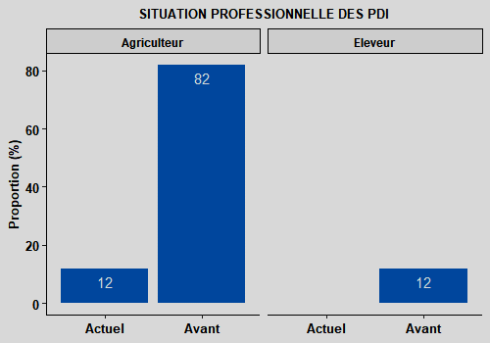
POURQUOI LES IMPACTS DES DIFFERENTES CRISES
POURRAIENT ETRE UN PROBLEME A LONG TERME ?
Fort abandon des zones de production agricole (Hien et al., in progress)
Inaccessibilité économique et physique à certains facteurs de production (par exemple, les engrais sont devenus indisponibles ou économiquement inaccessibles pour ~79% des producteurs dans la Boucle du Mouhoun (Juin 2023; Hien et al., in progress).
Faible approvisionnement des marchés locaux.
FIGURE 12: SITUATION DES ACTIVITES DES PDIs AVANT ET APRES CRISES (OZER et al., 2022)

Slide 12
Ozer & De Longueville, in progress
Rainfall shortages & climate change
-
Place of birth
Long term stresses
Resources --
Terrorism
Migration
Population ++
LES DIFFERENTES CRISES CONTRIBUENT A RENFORCER LA VULNERABILITE DES POPULATIONS ET SURTOUT LES PDIs
Place of birth/ origin
Political regime
X
Aid
Precariousness level
-
COVID 19
X
Displacement
Aid
↓Aid
PNHA
IDPs
Short time stresses
Insecurity
Ukraine 2022
PNHA
IDPs
↓Aid
PNHA
IDPs
+
↑ people => ↓Aid
+

Slide 13
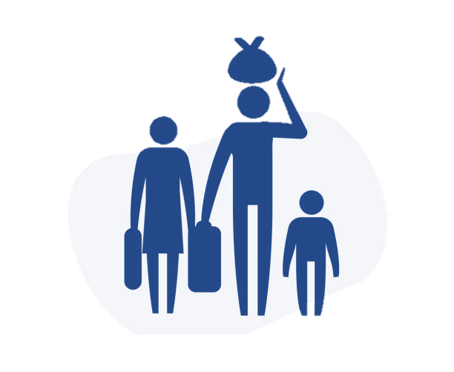
CONCLUSION
La multiplication dans le temps et dans l’espace des crises structurelles et conjoncturelles constitue une préoccupation au Burkina Faso, et au Sahel en général…
Les stress à court et à long termes resultant des crises dans le temps et l’espace sont des facteurs d’accroissement des vulnérabilités des populations, surtout les PDIs

Slide 14
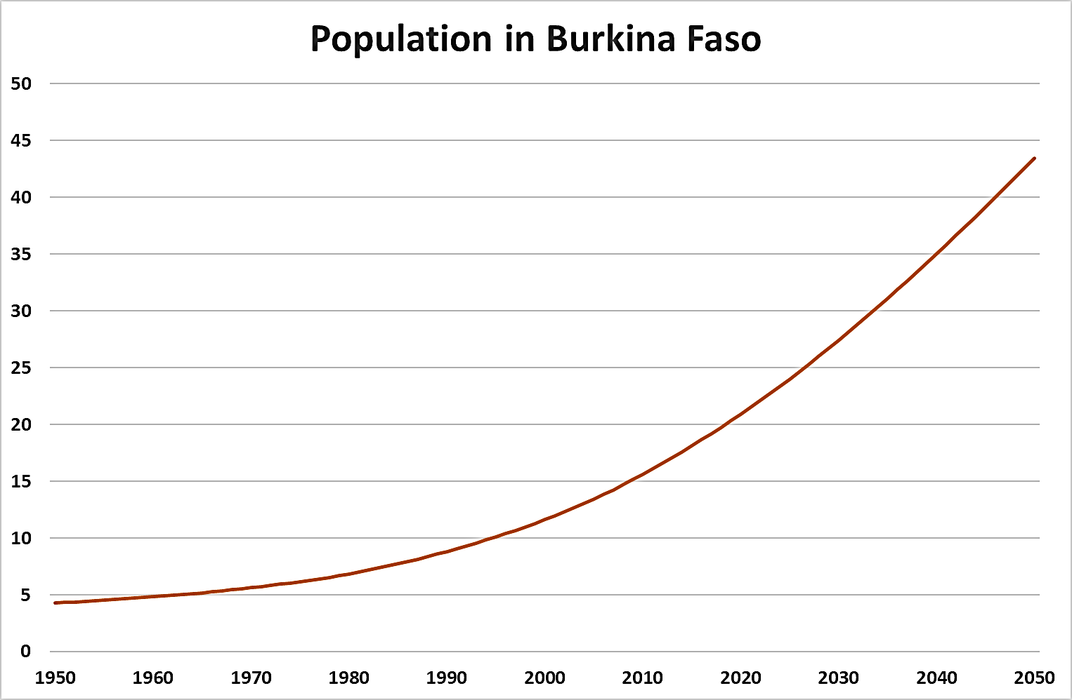
A QUAND LA PROCHAINE CRISE ?
FIGURE 13: EVOLUTION PASSEE ET A VENIR
DE LA POPULATION DU BURKINA FASO

Slide 15
MERCI

